Slide 1
Cosa SI
CELA DIETRO
Ai pixel
Imparare a programmare sviluppando un RPG
Calogero Carlino

Slide 2


0
INTRODUZIONE
Questo corso è offerto come laboratorio PLS per le scuole dall’ l’Università degli Studi dell’Aquila

Slide 3
CLASSI
1

Slide 4
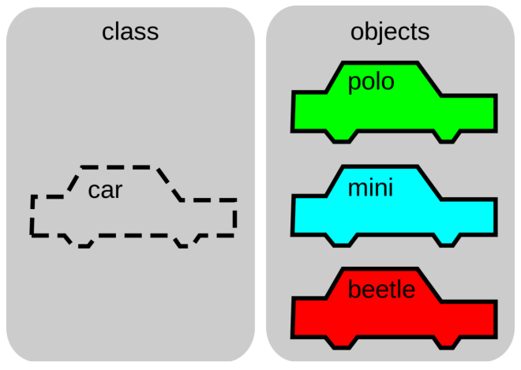
1
CLASSI

Slide 5
VETTORI
2

Slide 6
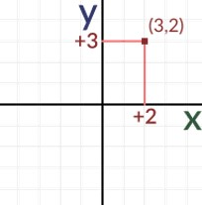
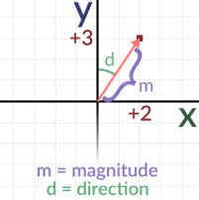
2
VETTORI

Slide 7
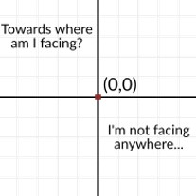
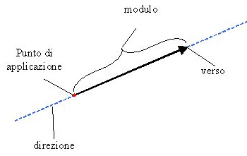
2
VETTORI

Slide 8
INPUT VECTOR
3

Slide 9
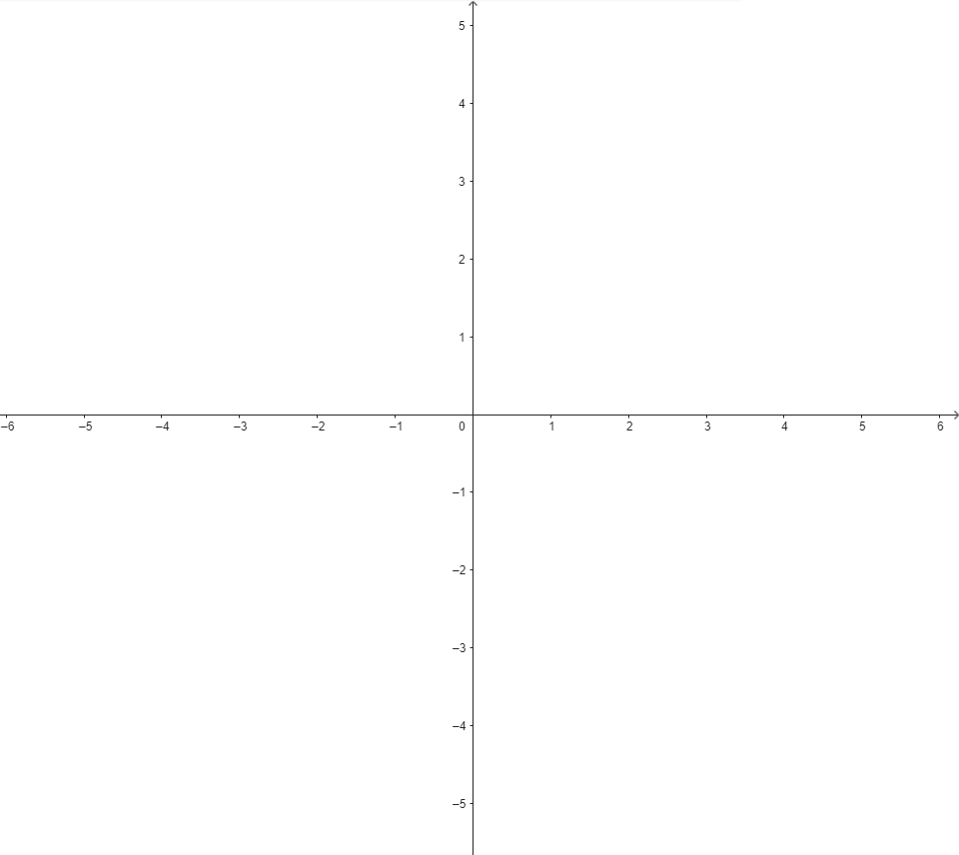
3
INPUT VECTOR

Slide 10
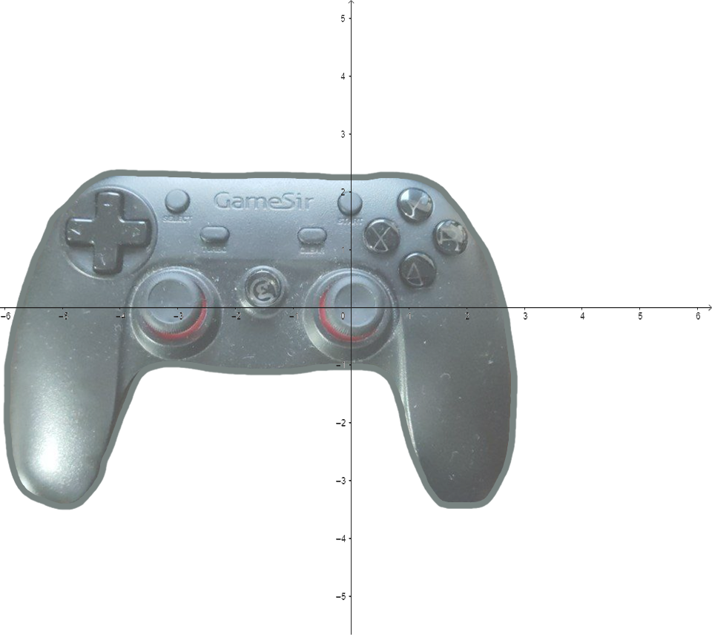
3
INPUT VECTOR

Slide 11
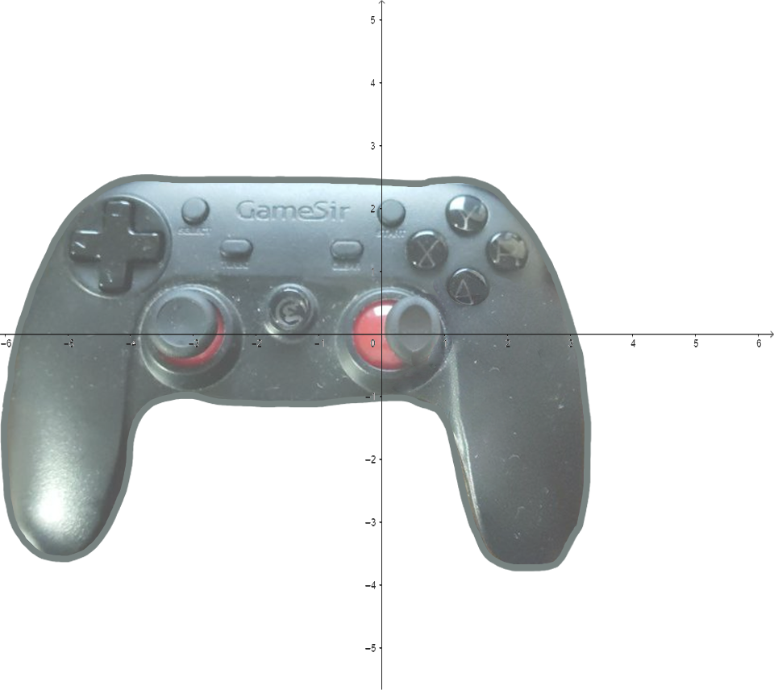
3
INPUT VECTOR

Slide 12
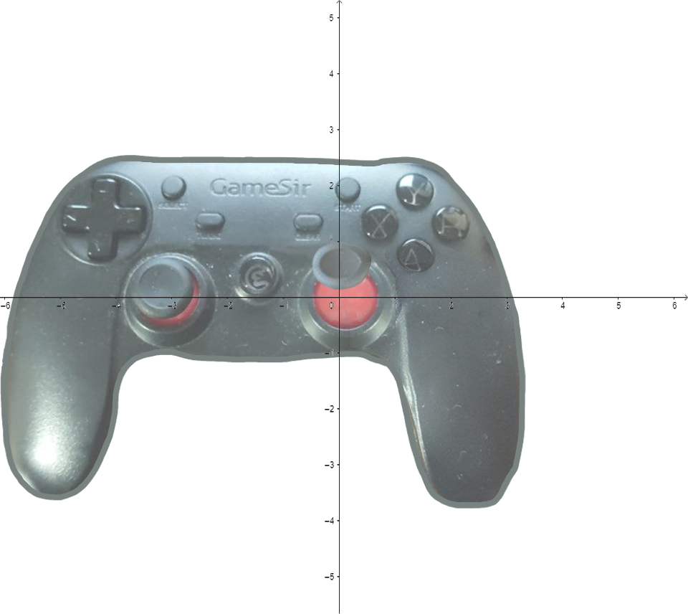
3
INPUT VECTOR

Slide 13
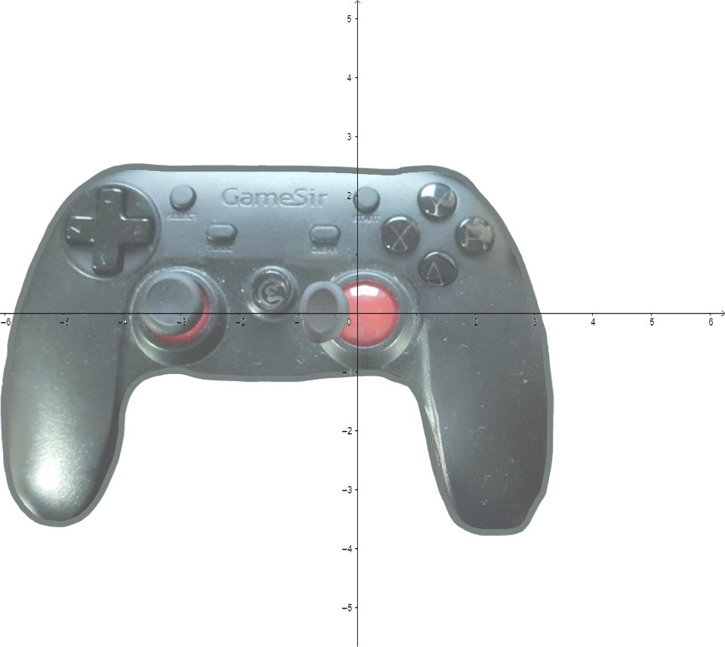
3
INPUT VECTOR

Slide 14
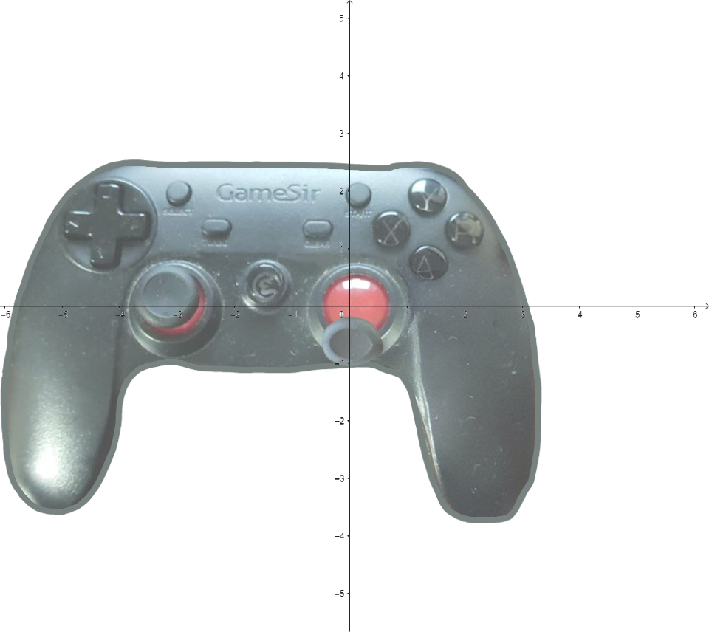
3
INPUT VECTOR

Slide 15

3
INPUT VECTOR

Slide 16
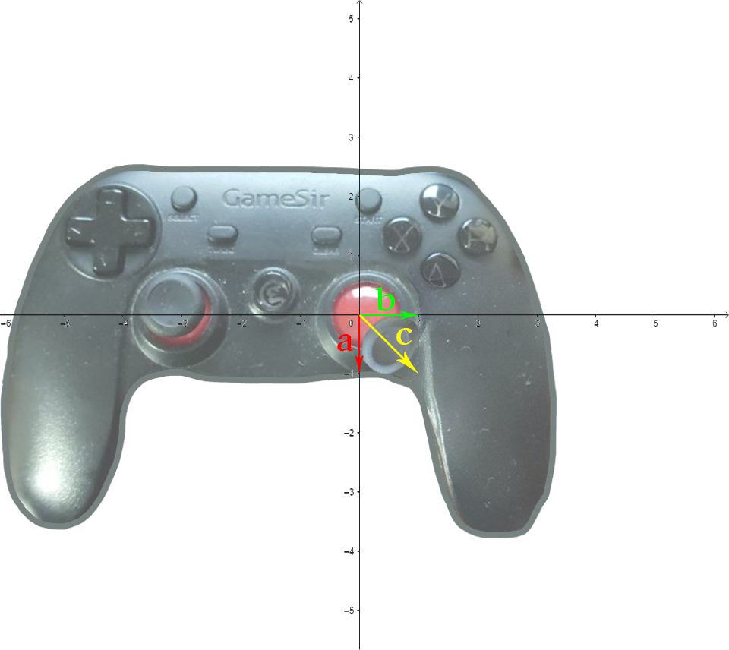
3
INPUT VECTOR

Slide 17

3
INPUT VECTOR

Slide 18

3
INPUT VECTOR

Slide 19
MACCHINe A STATI
4

Slide 20
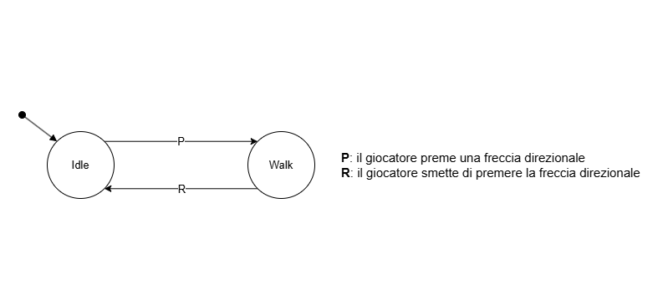
4
Macchine a stati

Slide 21
ARRAY
5

Slide 22
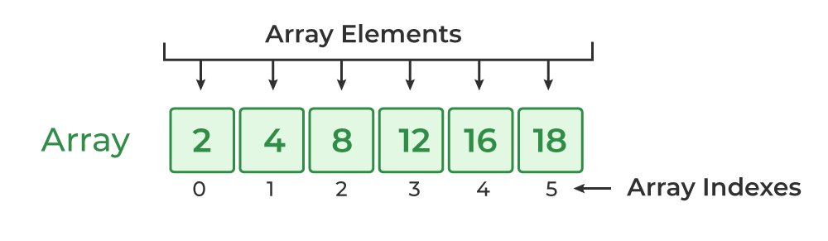
5
ARRAY

Slide 23
attacco
6

Slide 24
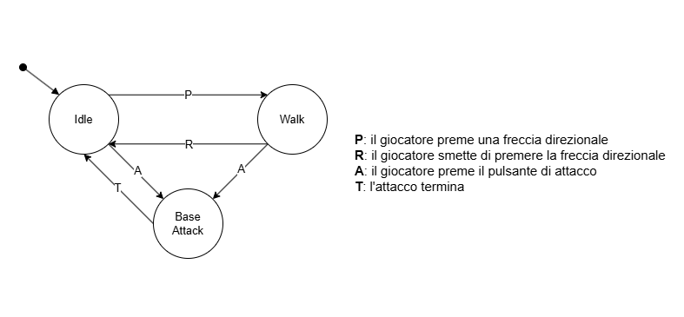
6
attacco

Slide 25
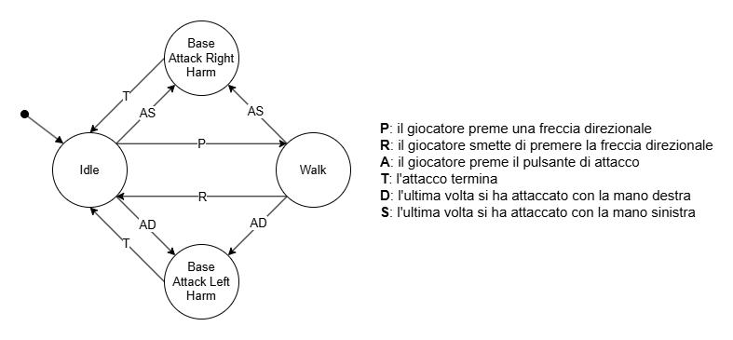
6
ATTACCO

Slide 26
Cosa SI
CELA DIETRO
Ai pixel
Imparare a programmare sviluppando un RPG
Calogero Carlino

